Slide 1


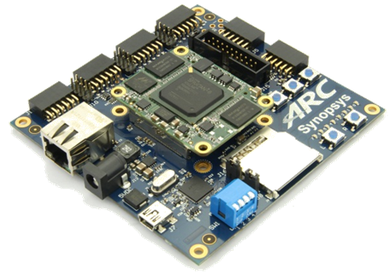
領先創新
超越自我
2018 Synopsys ARC 電子設計競賽

Slide 2
作品主標題-長青日常監測裝置
參賽隊伍：ESLAB
2018年05月

Slide 3
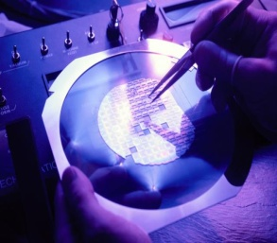
Agenda
專案概述
難點與創新
設計實現
測試結果
總結展望

Slide 4
Agenda
專案概述
難點與創新
設計實現
測試結果
總結展望

Slide 5
專案概述
現今少子化的緣故，照顧長者是現在社會上的ㄧ個重要議題，在我們參訪過許多長青日照中心。發現，早上每位長者都需要量血壓、心跳等生理資訊，耗費相當大的人力及時間，本作品目的希望在有限的人力資源下能將時間做更有效的運用，且幫助長者在日常生活中能即時監測身體資訊。

Slide 6
Agenda
專案概述
難點與創新
設計實現
測試結果
總結展望

Slide 7
難點與創新
軟體部分，原本使用bluetooth 3.0改由4.0版本、EMG的sample rate不夠高，以至於分析的樣本數不足，還有資料壓縮未能實現，硬體整合的過程中發生許多技術文件未提及的狀況，透過熟悉相關硬體設備的同學協助才得以解決。
市面上販售的智慧衣主要的分為提供運動人士自身訓練成效的監測、醫師掌控患者狀況及居家健康檢視三種用途，本作品將運動監測應用於長青照護方面，檢視訓練量、運動時是否使用正確肌群，有助於判斷長者平日的運動量是否足夠，另外也藉由心率的量測即時掌握長者的身體狀況，有利於照護人員及家人了解並及時處理突發狀況，相較於以往著重於長者的健康狀況是否發生異常，本作品希望藉由量測長者平日的生活習慣，協助檢視運動量是否足夠及是否有突發狀況發生。

Slide 8
Agenda
專案概述
難點與創新
設計實現
測試結果
總結展望

Slide 9
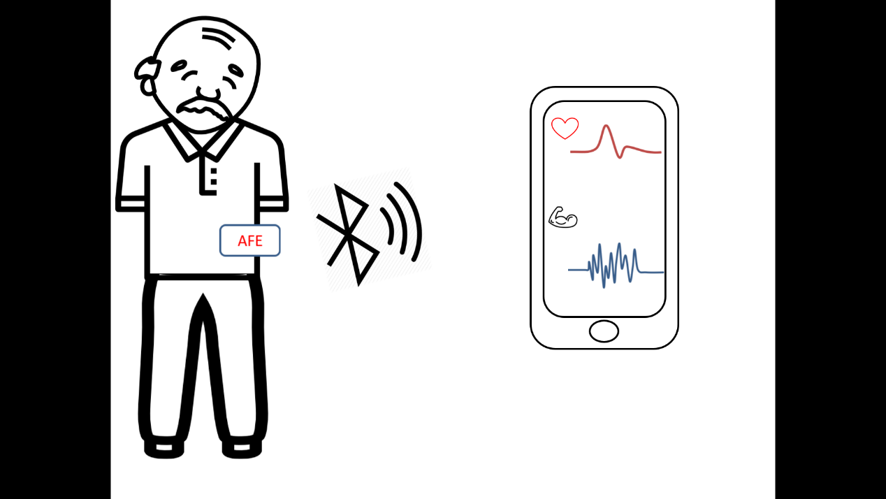
設計實現
藉由embARC板子跟AFE的結合，透過藍芽傳輸到手機上，能夠讓醫護人員及時的監測長者，期望能夠減少過多的人力資源，並有效的分配多餘的人力給更需要的長者們

Slide 10
Agenda
專案概述
難點與創新
設計實現
測試結果
總結展望

Slide 11
測試結果

Slide 12
Agenda
專案概述
難點與創新
設計實現
測試結果
總結展望

Slide 13
總結展望

